Slide 1
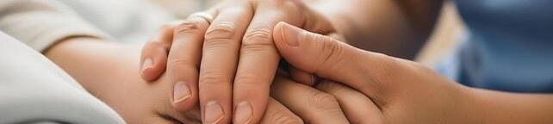
病
人的負面情形
第 7 個鑰字 · 一個字，一個福音信息
Notes:
【約0.5分鐘】今天只講一個字——「病」，設計主題是「醫治的光」。先讓朋友放鬆：給我大約十五分鐘，聽完再一起討論。本篇已按福音需要調整順序：先從生活談起，再回到經文，內容取自原文。

Slide 2
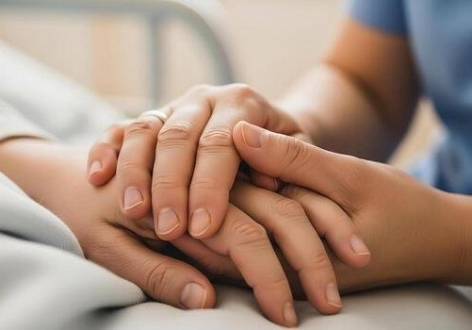
你有沒有想過……？
科技發達、醫療進步，為何人仍免不了受各種疾病侵襲擾害？
Notes:
【約1.5分鐘】開場提問：科技發達、醫療進步，為何人仍免不了受各種疾病侵襲擾害？ 讓朋友先說兩句，建立關係，不要急著辯論，也不要一開始就先背經文。

Slide 3
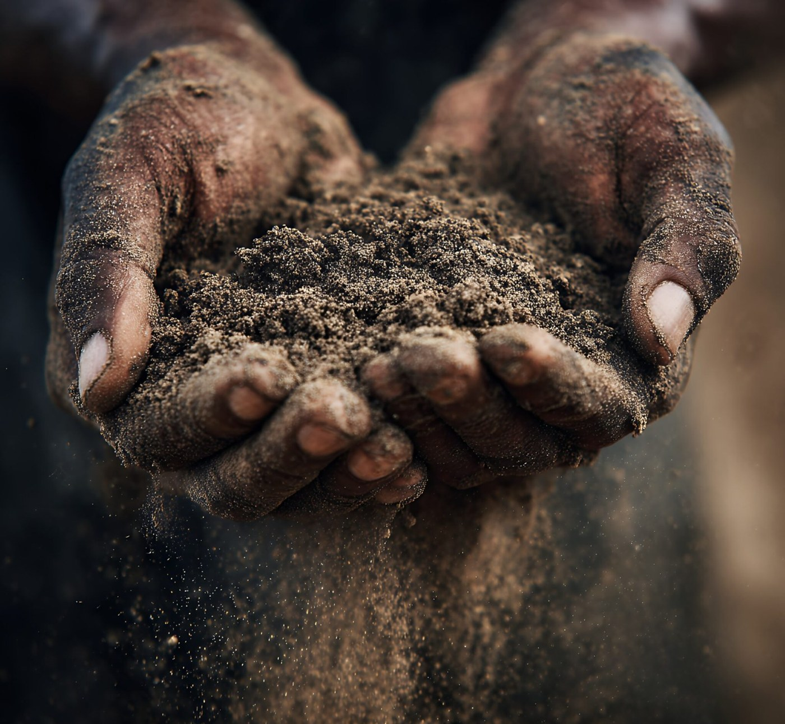
身體卑賤出於塵土
•
骨肉血液皆是泥土成分
•
人出於土也歸於土
•
身體常受疾病死亡侵害
病
經文：神用地上的塵土塑造人。（創二7）
Notes:
【約2.2分鐘】身體卑賤出於塵土。投影片上的講解就是原文該段的濃縮，講的時候可以照著說，再展開一兩句自己的見證，不要偏離原文。

Slide 4
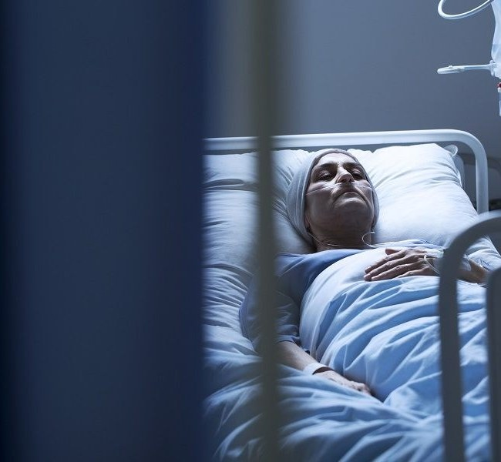
疾病源於罪的進入
•
犯罪之前人沒有疾病
•
有了罪就有死有疾病
•
疾病是罪結果的標記
病
經文：因亞當一人犯了罪，罪和死就進入了世界。（羅五12）
Notes:
【約2.2分鐘】疾病源於罪的進入。投影片上的講解就是原文該段的濃縮，講的時候可以照著說，再展開一兩句自己的見證，不要偏離原文。

Slide 5
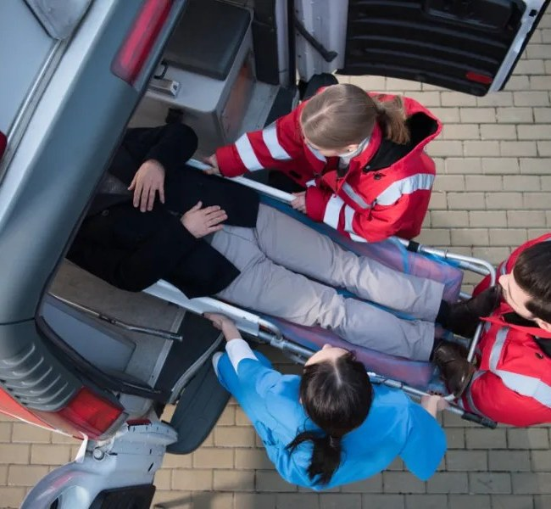
癱子罪赦病得醫治
•
四人拆屋頂抬癱子來
•
主先說你的罪赦了
•
癱子拿褥子自己走回家
病
經文：耶穌見他們的信心，就對癱子說，孩子，你的罪赦了。（可二5）
Notes:
【約2.2分鐘】癱子罪赦病得醫治。投影片上的講解就是原文該段的濃縮，講的時候可以照著說，再展開一兩句自己的見證，不要偏離原文。

Slide 6

復活生命吞滅疾病
•
主醫病趕鬼推翻疾病
•
復活生命賜給相信的人
•
帶我們出死入生得醫治
病
經文：祂親自取去了我們的軟弱，擔當了我們的疾病。（太八17）
Notes:
【約2.2分鐘】復活生命吞滅疾病。投影片上的講解就是原文該段的濃縮，講的時候可以照著說，再展開一兩句自己的見證，不要偏離原文。

Slide 7
回到經文 · 本篇一覽
「病」的鑰字經文
我們天然的身體，由沒有價值的塵土所造，且為罪惡、軟弱、疾病和死亡所侵害。（腓三21註2）
各樣的疾病，各種的症候，表徵屬靈的毛病。（太九35註2）
疾病是罪的結果，也是人因著罪，在神面前不正常光景的標記。（可一31註1）
罪是疾病的原因。摸著病因，就收療效；一旦罪得赦免，疾病就得醫治。（可二5註3）
每個墮落的人，都是生在罪的致命疾病裡，並且死在其中。（可五25註1）
這些經文，就是剛才信息的根據。
復活的生命吞滅身體裡死的元素，及其軟弱與疾病。（林前六13註3）
真理是脫離病態、衰敗光景的醫治和拯救。（提後三8註2）
Notes:
【約1分鐘】講完生活與信息後，再把本篇篇首的鑰字經文讀一遍，幫助朋友把剛才聽到的信息對回經文上。

Slide 8

福音的答案 · 醫治的光
福音的答案
•
罪得赦免疾病得醫治
•
接受主復活的生命
•
從死入生不再絕望
但願我們都像病得醫治的癱子、患血漏的女人一樣，來尋求主，相信並接受祂神聖復活的生命。這生命能醫治我們各種各樣的疾病，帶我們出死入生。原文指出，當罪的致命疾病被救主救贖的死對付之後，人就起來，出死入生了。
Notes:
【約1分鐘】但願我們都像病得醫治的癱子、患血漏的女人一樣，來尋求主，相信並接受祂神聖復活的生命。這生命能醫治我們各種各樣的疾病，帶我們出死入生。原文指出，當罪的致命疾病被救主救贖的死對付之後，人就起來，出死入生了。

Slide 9
抉擇
今天，你願意嗎？
來尋求主，相信並接受祂復活的生命，帶你出死入生。
不需要先作好、改好，只要現在作一個決定。
Notes:
【約0.5分鐘】直接、溫和地問，不要強逼。朋友若有問題，記下來，講完禱告後再回答。

Slide 10
一起禱告 · 講一句，跟一句
哦，主耶穌
1
主耶穌，我的身體卑賤軟弱，常受疾病侵襲。
2
謝謝你擔當我的疾病，赦免我的罪。
3
我相信並接受你復活的生命進到我裡面。
4
求你醫治我，帶我出死入生。
凡心裡相信，口裡承認，呼求主名的，就必得救。
Notes:
【約1分鐘】邀請朋友開口跟著禱告，一句一句慢慢來。只要他願意開口呼求主名，就恭喜他得救了，並立刻約定下一次見面。

Slide 11
下一步
不要讓這個福音停在今天
•
留下聯絡方式，約定下次見面
•
邀請參加小排或福音聚會
•
每天花一點時間呼求主名、讀經禱告
Notes:
【約0.5分鐘】結尾：留下手機或 Line，立刻邀請到小排或下次福音聚會。

